Slide 1

CHÀO MỪNG CÁC EM ĐẾN VỚI TIẾT HỌC

Slide 2

LUYỆN TẬP
PHÉP TRỪ
(KHÔNG NHỚ)
TRONG PHẠM VI 20

Slide 3

CHUNG TAY
TIẾP SỨC

Slide 4

CHUNG TAY TIẾP SỨC
Dịch bệnh COVID đang diễn ra phức tạp. Các em hãy hoàn thành đúng các bài tập để chung tay đưa những vật phẩm đến nơi các bác sĩ và các tình nguyện viên .

Slide 5




Slide 6
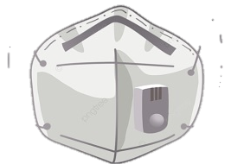
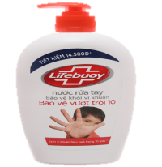

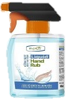






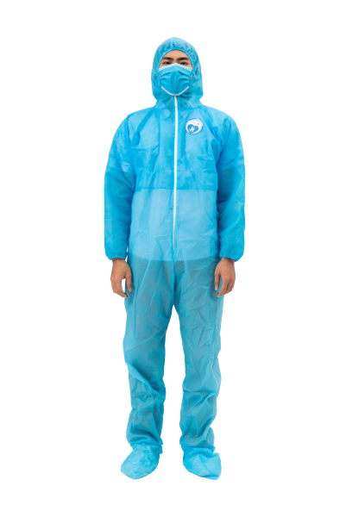
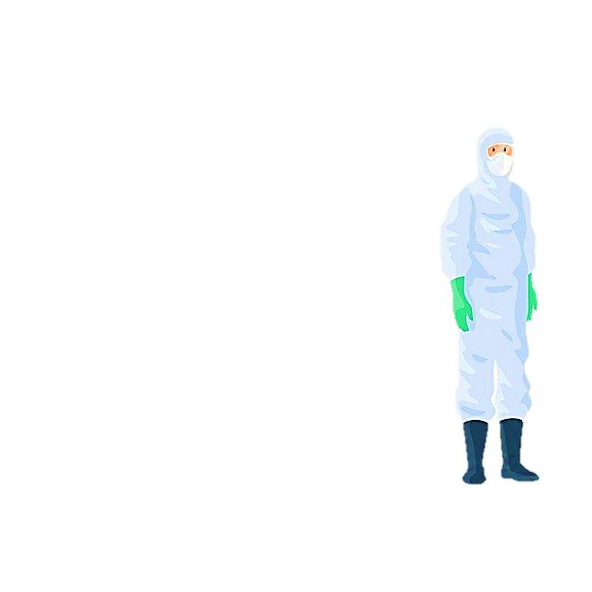


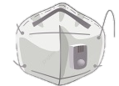


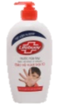

Notes:
Thầy cô bấm vào số từ 1 – 4 tương ứng với bài 1 – 4 trong sách.

Slide 7




1
Tìm kết quả của mỗi phép tính:
10 - 3
10 - 1
10 - 4
10 - 7
10 - 8
10 - 9
7
9
6
3
2
1
10 - 4
10 - 3
10 - 1
10 - 9
10 - 3
10 - 1
10 - 4
10 - 7
10 - 8
10 - 9
10 - 8
10 - 7

Slide 8
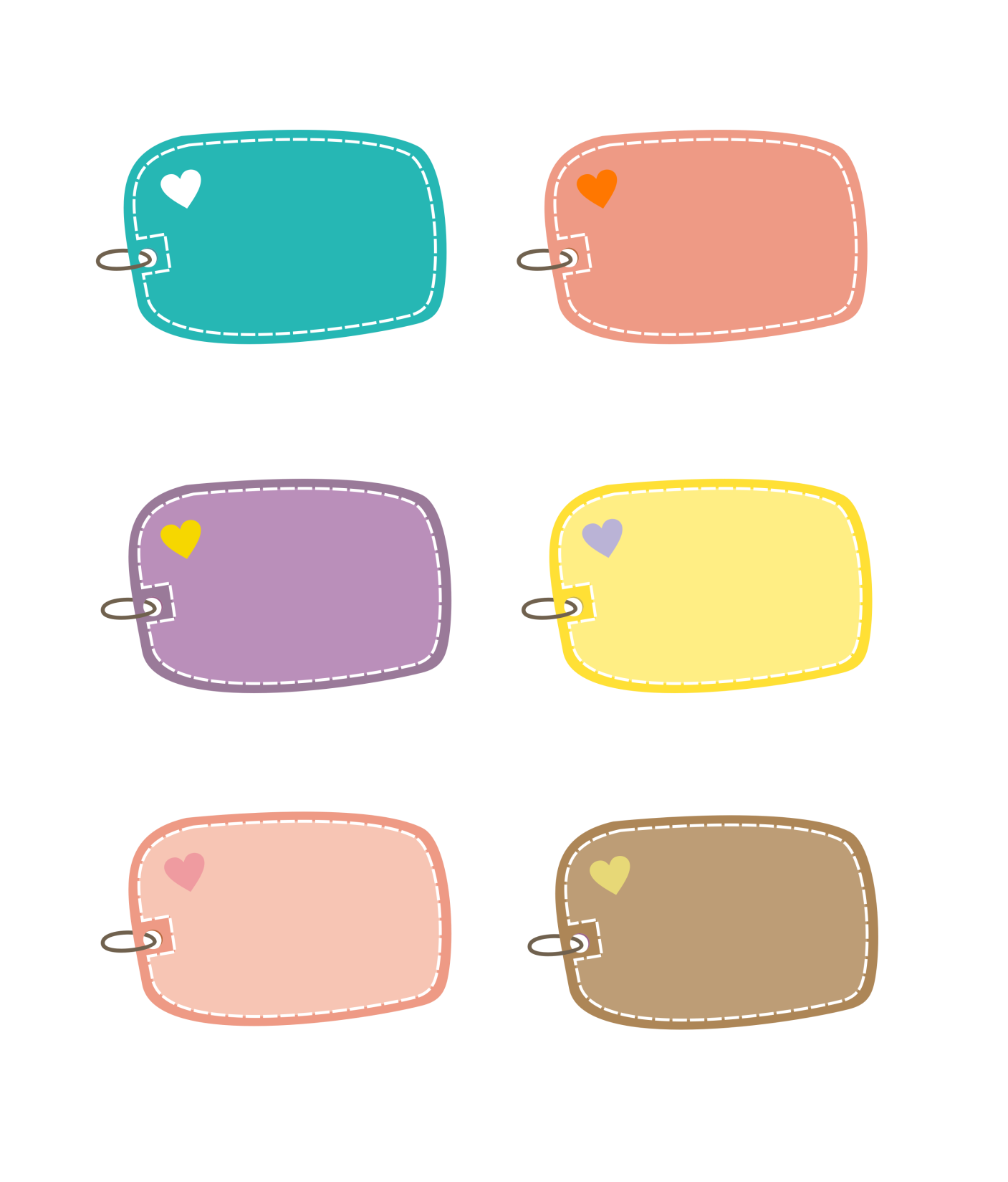
2
a) Tính:
12 – 2
17 – 7
16 – 6
18 – 8
= 10
= 10
= 10
= 10
15 – 5
19 – 9
= 10
= 10

Slide 9


2
b) Số ?
10 = 19 -
9
?
10 = 17 -
7
10 = 15 -
?
?
5

Slide 10

3
Tính nhẩm:
10 - 5
13 – 3 – 5
10 – 2
14 – 4 – 2
10 – 2
14 – 4 – 2
= 5
10 - 5
13 – 3 – 5
10 – 6
11 – 1 – 6
10 – 2
14 – 4 – 2
10 – 2
14 – 4 – 2
= 5
= 4
10 - 5
13 – 3 – 5
= 8
= 8
= 8
= 8
= 10 - 6
= 10 - 5
= 10 - 5
= 10 - 2
= 10 - 2
= 10 - 2
= 10 - 2
= 4
= 5
10 – 6
11 – 1 – 6
= 5
= 8
= 8
= 8
= 8

Slide 11
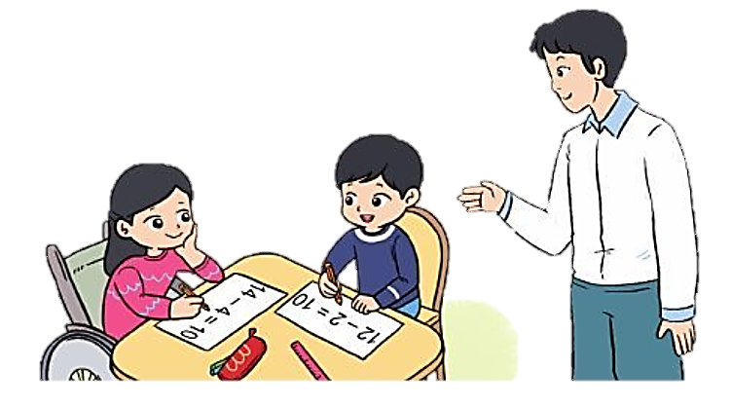
4
Trò chơi “Viết các phép trừ có kết quả bằng 10”
Ai viết được nhiều phép tính hơn thì thắng cuộc.

Slide 12

Dặn dò

Slide 13

THANK YOU
tạm biệt VÀ HẸN GẶP LẠI.

